Slide 1
第五章 海关作业管理

Slide 2
学习重点
1. 海关与关税
1.1. 海关的功能
1.2. 海关的主要业务
1.3. 关税的种类
1.4. 关税课征的方式
1.5. 货品的关税估价制度

Slide 3
学习重点
2. 进出口通关与实际作业流程
2.1. 报关方式
2.2. 进口通关
2.3. 出口通关
2.4. 进口通关作业流程——以台澎金马关税领域为例
2.5. 出口通关作业－以台澎金马关税领域为例
3. 转运与联运货物通关
3.1. 转运货物通关作业规定－以台澎金马关税领域为例
3.2. 联运货物的通关－以台澎金马关税领域为例

Slide 4
1.1. 海关的功能
海关的功能主要有下列三项：
一、财政的功能
二、经济的功能
三、社会的功能

Slide 5
1.2. 海关的主要业务
海关的主要业务如下：
一、课征税捐
二、查缉走私
三、执行贸易管制
（一）倾销
（二）反倾销
（三）外国补贴
（四）平衡税
四、保、退税
五、编制统计资料

Slide 6
1.3. 关税的种类
一、以课征目的可分为：
（一）财政关税
（二）保护关税
二、以货物通过方向可分为：
（一）进口税
（二）出口税
（三）通过税
三、以适用对象可分为：
（一）单一税则制
（二）复式税则制

Slide 7
1.4. 关税课征的方式
一、从量税
从量税指按进口货物的每一单位数量、重量、面积、体积、长度等标准而课征一固定金额的关税。
二、从价税
从价税指按进口货物价值课征一百分比的税率。
三、复合税
指从量税和从价税混合使用的一种税制。从量税每一单位缴纳十元的关税，从价税税率为百分的二十，则进口价值一百元的商品一单位，须缴纳三十元的关税。

Slide 8
1.5. 货品的关税估价制度
货品的关税估价协调一致，一般关税估价可采行以下六种方式，作为估定应税的基础。
一、交易价值
二、相同产品的交易价值
三、类似产品的交易价值
四、减除价值
五、计算价值
六、其它合理方法

Slide 9
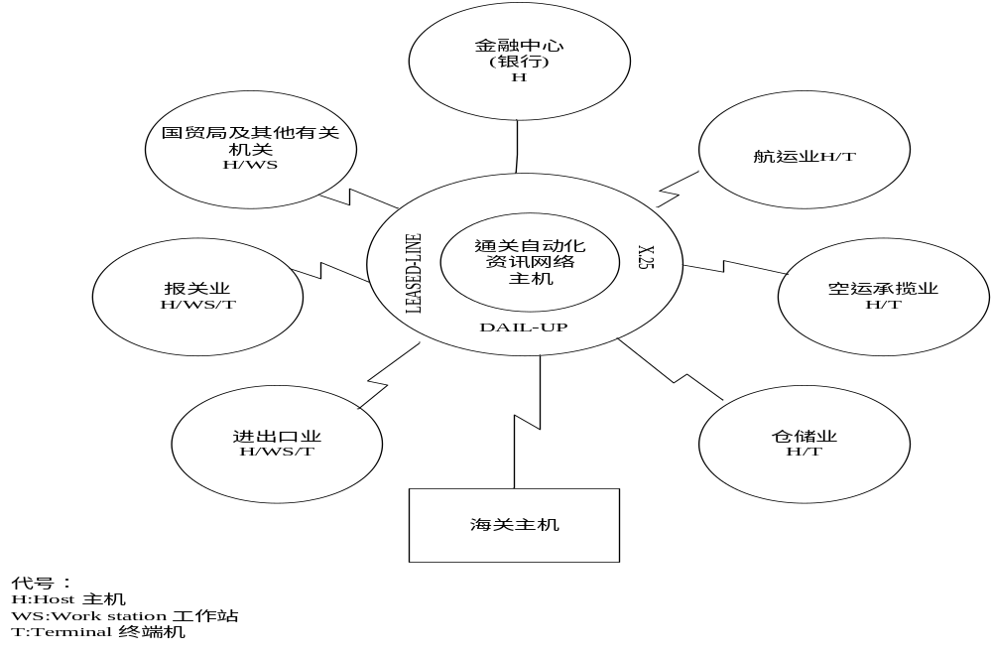
2.1. 报关方式
关贸网络架构图

Slide 10
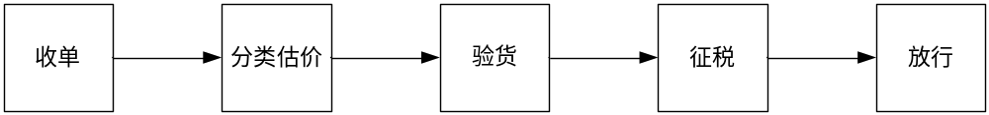
2.2. 进口通关
一、进口通关的规定：
（一）申报
（二）报关文件
二、进口货物通关流程
三、进口通关分为以下两种方式：
（一）关贸网络未联机者
（二）关贸网络联机者

Slide 11
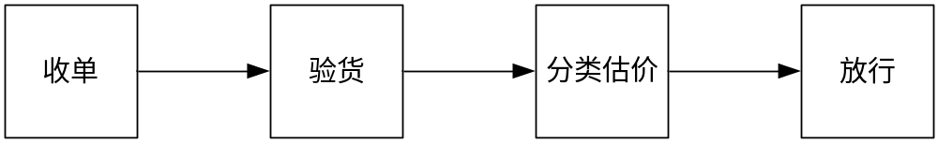
2.3. 出口通关
一、出口通关的规定
（一）申报
（二）报关文件
二、出口货物通关流程
三、 出口通关分为以下两种方式
（一）关贸网络未联机者
（二）关贸网络联机者

Slide 12
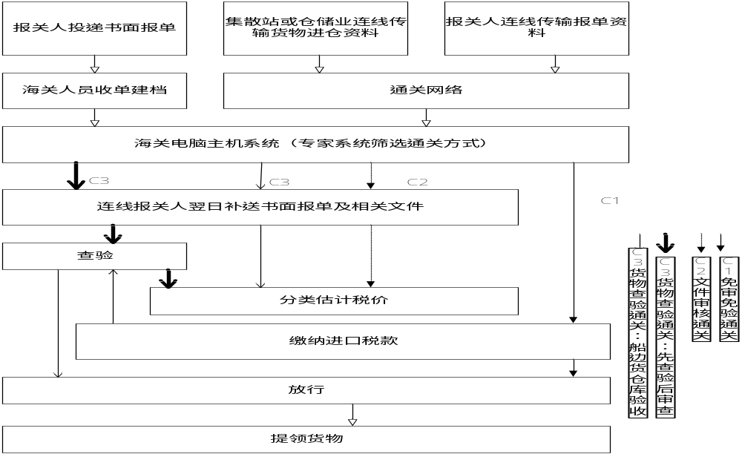
2.4. 进口通关作业流程——以台澎金马关税领域为例1/4
一、进口货物通关流程

Slide 13
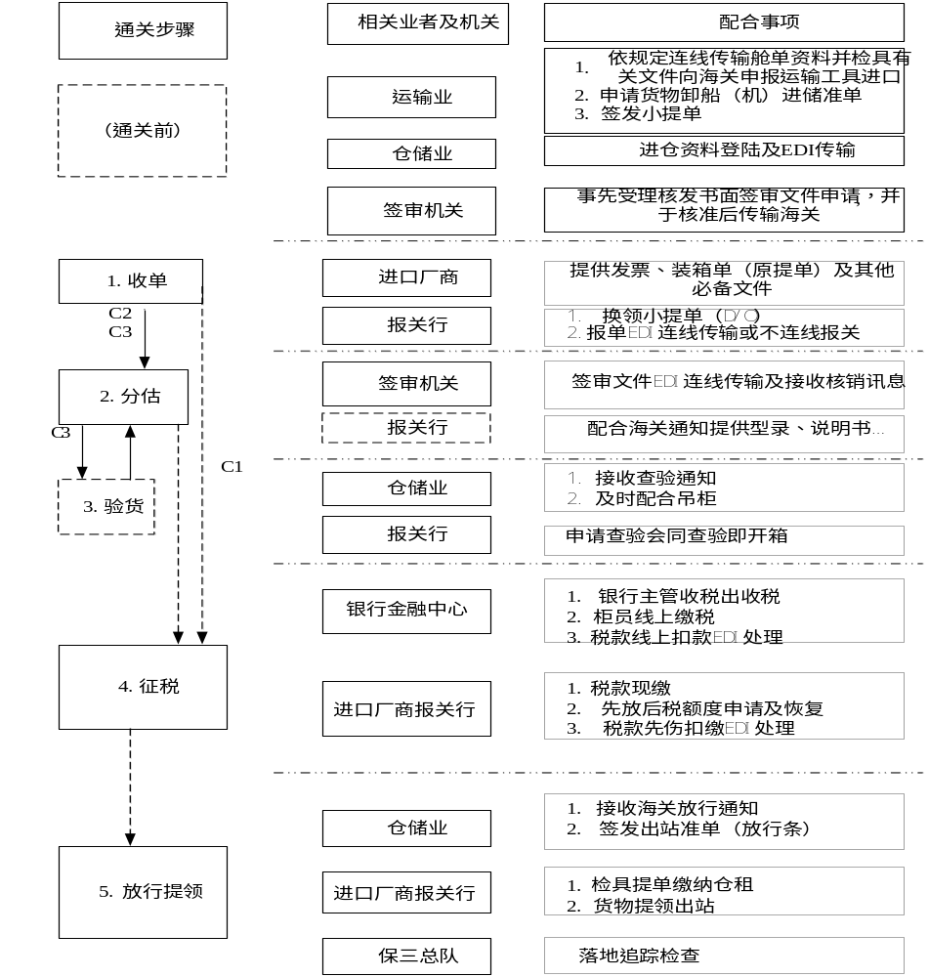
二、进口通关各步骤与相关业者及机关配合事项

Slide 14
2.4. 进口通关作业流程——以台澎金马关税领域为例3/4
三、进口关税估价
进口关税估价应具备的文件：
填送货物进口报单
检附发票二份
装箱单一份
其它进口必须具备的有关文件（如查验估价所需的型录、说明书、仿单或图样等。）供海关审核货物的完税价格。
四、进口通关检具的文件
（一）进口货物的报关分为关贸网络联机报关及非联机报关二种方式：
1、联机方式报关
2、非联机方式报关
（二）货物进口报关除应填报进口报单外并应检附下列文件，前三项为必要文件：
1、发票或商业发票二份（政府机关或公营事业进口货物仅须一份）。
2、装箱单一份：散装、大宗或单一包装货物免附。
3、提货单（D/O）或空运提单（AWB）影本
4、委托书一份
5、型录、说明书或图样
6、产地证明书
7、输入许可证

Slide 15
2.4. 进口通关作业流程——以台澎金马关税领域为例4/4
五、进口货物应缴的税费
（一）关税
1、从量税
2、从价税
3、复合税
（二）推广贸易服务费
（三）货物税
（四）营业税
六、关税缴纳期限
（一）关税滞纳金
（二）货物税、营业税、烟酒税及健康福利捐滞纳金
七、关税缴纳方式。
八、先放后税
先放后税系指纳税义务人依法应缴的关税及保证金，经海关核准提供担保，替代现金、保证金的缴纳，先行验放其进口货物。

Slide 16
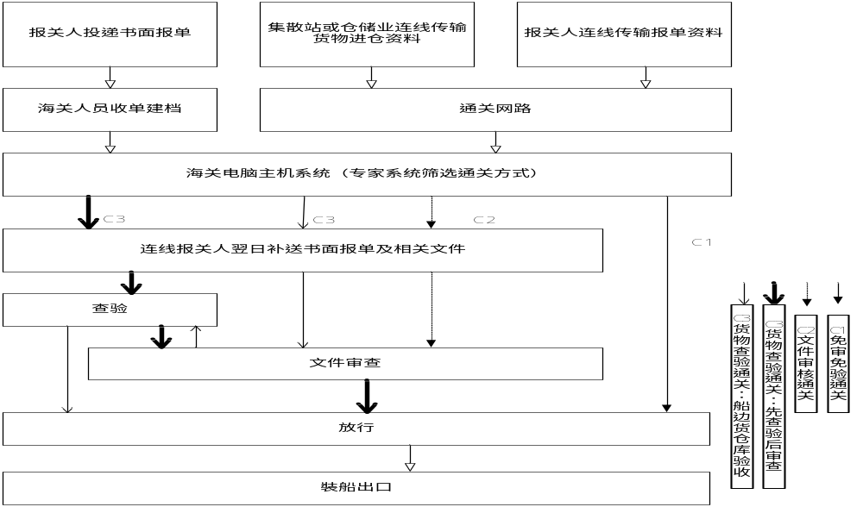
2.5. 出口通关作业－以台澎金马关税领域为例1/4
一、出口货物通关流程

Slide 17
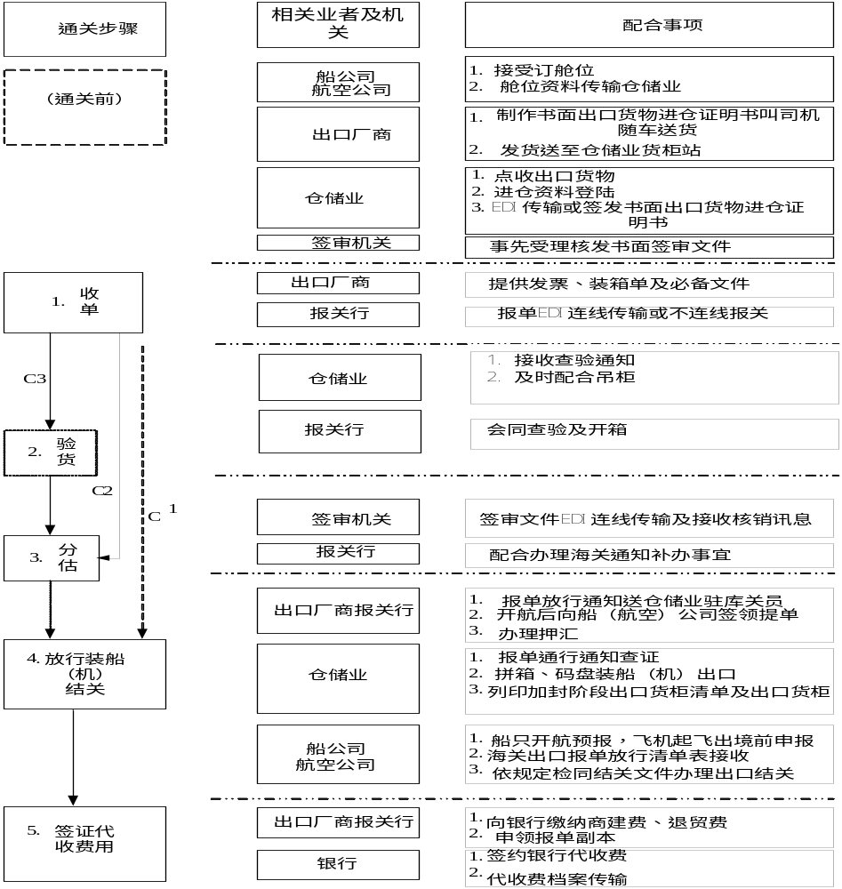
二、出口通关各步骤与相关业者及机关配合事项

Slide 18
2.5. 出口通关作业－以台澎金马关税领域为例2/4
三、退运出口
进口货物于报关前，发现误装或品质、规格不符，拟全部退运国外者，收货人或报关人应检具申请书叙明原因，同时缮打进、出口报单，详列实到货物名称、型号、规格、品质、厂牌、产地、数量、净重等向进口地关税局进口业务单位申请核办，俟查验分估无误准予退运后，再由进口仓押至出口仓办理复出口。
四、外销品因故退货
（一）申请方式
1、原出口日期、出口报单号码及“申请冲退原料税”栏申报情形。
2、因故退货不再复运出口或运回整修、保养后仍将复运出口。
3、运回整修、保养项目。
（二）申请资格

Slide 19
2.5. 出口通关作业－以台澎金马关税领域为例4/4
五、出口报关应检送的文件
（一）一般文件：即出口货物报关时，必须填具或检附的文件。
1、出口报单
2、装货单
3、装箱单(Packing List)
4、输出许可证
5、出口货物进仓证明(简称进仓单)
6、委任书
7、出口报单副本留底联
8、发票或商业发票
（二）特殊文件：其它按照有关规定应检附的文件。
六、出口货物的税费
（一）出口货物免征关税，海关仅代征推广贸易服务费。
（二）出口货物推广贸易服务费的收取费率，为出口货物价格（离岸价格）万分的四‧一五。
（三）已完成通关手续或正在办理通关手续的出口货物，因故退关或注销时，得向原收取机关（海关）申请退还已缴纳的推广贸易服务费。

Slide 20
3.1. 转运货物通关作业规定－以台澎金马关税领域为例
海运转运案件分类表
代号 | 名称 | 适用范围 | 适用限制
T1 | 外货转运他关区 | 进口货物不同关税局间的转运者(含溢卸货物的转运他关税局) | (1)、(7)
T2 | 外货转口 | 转口货物由原口岸或以海运或以空运方式转由其它港口或机场转运出口者。 | (1)、(3)、(4)
T3 | 退关货物转船出口 | 出口货物退关的转船出口者(不同关税局的代办出口)。 | (2)、(8)
T4 | 船用品转口 | 船用品的转运装船者。 | (2)、(6)
T5 | 溢卸货物转口 | 溢卸货物的转运出口者。 | (2)、(7)
T6 | 海空联运货物转口 | 海运的转口货物由空转运出口者。 | (2)、(4)、(5)
T7 | 空海联运货物转口 | 空运的转口货物由海运转运出口者。 | (2)、(5)

Slide 21
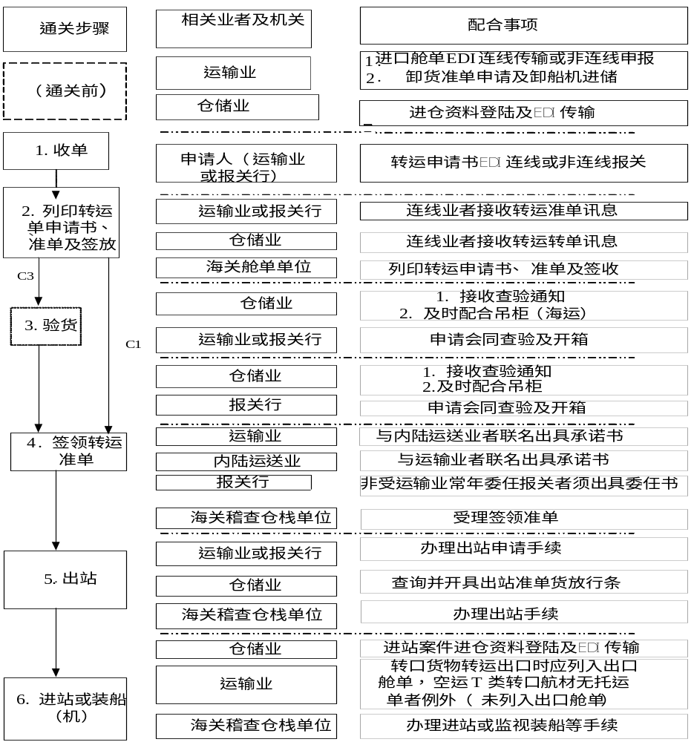
转运货物(T1、T2)通关各步骤与相关业者及机关配合事项

Slide 22
3.2. 联运货物的通关－以台澎金马关税领域为例
一、海空或空海联运转运货物的通关
（一）加封、押运
（二）通关手续简化
二、转口货物需转运至其它关税局出口者
（一）海空或空海联运货物：
1、以整装货柜装运者，得以船边(机)提柜(物)方式办理，并经海关检视货柜号码无误与货柜构造及装置无异状后加封转运，必要时海关得予开柜查核货名及数量并视需要派员押运。
2、以非整装货柜装运者，应于关员监视下装入保税卡车或其它经海关核准的运货工具加封转运，必要时海关得予查核货名及数量并视需要派员押运。
3、运输业者应依起运地关税局指定的转运路线及时间运达目的地关税局，其载运途中不得无故逗留或绕道他处。逾时到达或不依路线行驶者，运输业者应以书面向起运地关税局提出说明。
（二）海运货物由卸存港直接以海运方式转运其它关税局出口者：
1、承载海运方式转运货物的运输业者，应缮具海上走廊货柜清单(注明转口货柜)并检同转运准单，经起运地关税局稽查单位核准并经关封，凭以办理装运及卸船作业。
2、同一转运准单的货物，运抵目的地关税局后应卸存同一集散站(或码头专区)或货栈内，不得分置。转口货物于运抵目的地关税局时，应直接进入转运准单目的地栏所载的码头(机场)或内陆集散站或货栈，经海关驻库关员签收货柜运送单或货物载运单或海上走廊货柜清单，依规定加封或押运装船(机)出口。其须装柜(打盘)者另予监视作业。

Slide 23
案例：关务机构作业对台澎金马关税领域国际物流的影响 1/3
一、实施配额控制
配额有两种型态：即绝对配额与关税配额。绝对配额指可以进口的数量上限；关税配额则指对特定的进口货物订定数量，在此数量内课征较低关税税率(配额内税率)，超过数量部分则适用一般关税税率(配额外税率)。
当进口商进口超过配额数量限制，可采下述三种解决方式：
1.销毁货物
2.退运货物货运至他国
3.运至保税仓库等待下一年度的配额
二、保税货物的管理
海关将保税工厂、科学工业园区、加工出口区、保税仓库及免税商店列为保税区。

Slide 24
案例：关务机构作业对台澎金马关税领域国际物流的影响 2/3
三、自由贸易港区
台澎金马关税领域规划自由贸易港区，主要目的在于发展“境内关外”的特区，免除区内关税、营业税、货物税及相关税费，并达到货物高度“自主管理”，容纳各类型产销活动于区内进行，吸引跨国企业来台投资。
四、特殊货物的通关
1.快递货物的定义
2.快递货物的免税规定
3.简易申报的税款缴纳
4.三合一作业
5.以快递方式报运旅客后送行李
6.相关规定

Slide 25
案例：关务机构作业对台澎金马关税领域国际物流的影响 3/3
五、海关关务措施
1.税则预先审核制度
2.事后稽核制度
3.二十四小时通关作业
4.无纸化通关
5.通关作业透明化
6.汇总清关制度

